Slide 1
Bieszczady

Slide 2
Bieszczady to grupa dwóch pasm górskich w łańcuchu Karpat. Znajdują się między Przełęczą Łupkowską a Przełęczą Wyszkowską. Ciągną się od rzeki Osławy, na zachodzie graniczą z Beskidem Niskim, potem przez dolinę Sanu, Jezioro Solińskie i Ustrzyki Dolne na północy po granicę z Ukrainą na wschodzie oraz ze Słowacją na południu. Najwyższym szczytem po polskiej stronie jest Tarnica – 1346m, a po stronie ukraińskiej Pikuj 1405 m . Dzielą się na Bieszczady Zachodnie i Bieszczady Wschodnie.

Slide 3
Bieszczady kuszą półdzikimi, pierwotnymi krajobrazami połonin, lasami , w których płyną nieregulowane rzeki, wodospady, starymi drewnianymi cerkwiami, opuszczonymi, wyludnionymi wioskami oraz rzadkimi gatunkami zwierząt, których nie sposób spotkać w innych rejonach Polski.

Slide 4
Charakterystyczną cechą Bieszczad są połoniny – górskie łąki z których widać panoramę okolicy. Najpopularniejsze połoniny to: Caryńska , Wetlińska, Bukowe Berdo.

Slide 5
W Bieszczadach bije źródło rzeki San.

Slide 6
Znajduje się tam również Jezioro Solińskie. To sztuczny twór utworzony przez zaporę i zalanie dawnej wioski Solina. Można tam uprawiać sporty wodne.

Slide 7
Zapora nad Jeziorem Solińskim.

Slide 8
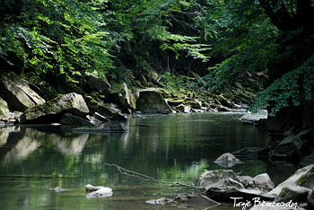
Bieszczadzki Park Narodowy obejmuje 300 km2 . Znajdują się tam również ścisłe rezerwaty przyrody np. ”Bobry na Uhercach,, ”Sine Wiry,, - to przełom rzeki Wetliny, która tworzy fantastyczne kaskady i wiry.

Slide 9
W Bieszczadach znajduje się jedyny w Polsce Park Gwiezdnego Nieba gdzie można obserwować gwiazdy i być na pokazach astronomicznych.

Slide 10
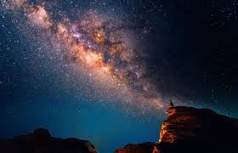
Park Gwiezdnego Nieba.

Slide 11
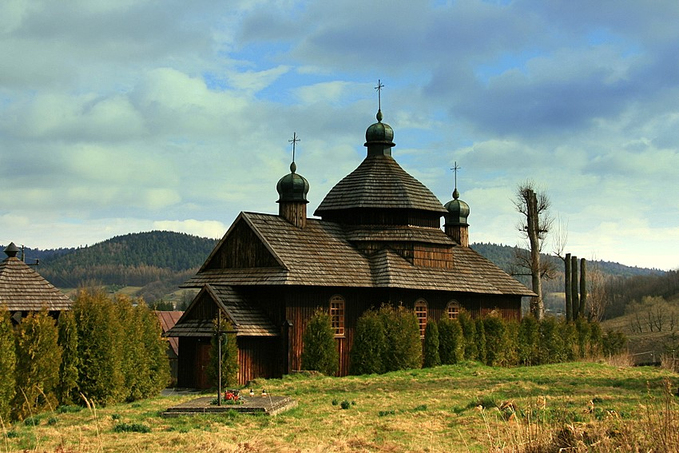
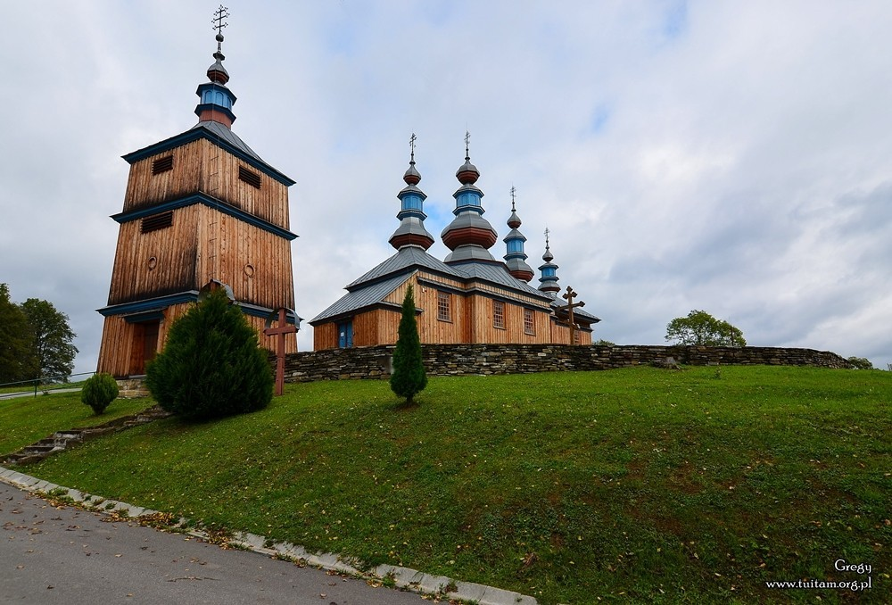
Elementami bieszczadzkiego krajobrazu są liczne i kolorowe cerkwie. Są one pozostałością po rdzennych Rusińskich Góralach – Bojkach i Łemkach, którzy niegdyś zamieszkiwali te tereny.

Slide 12
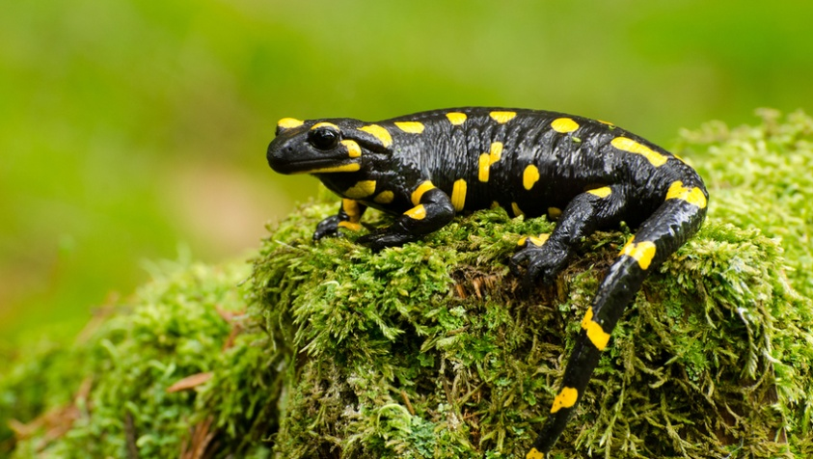
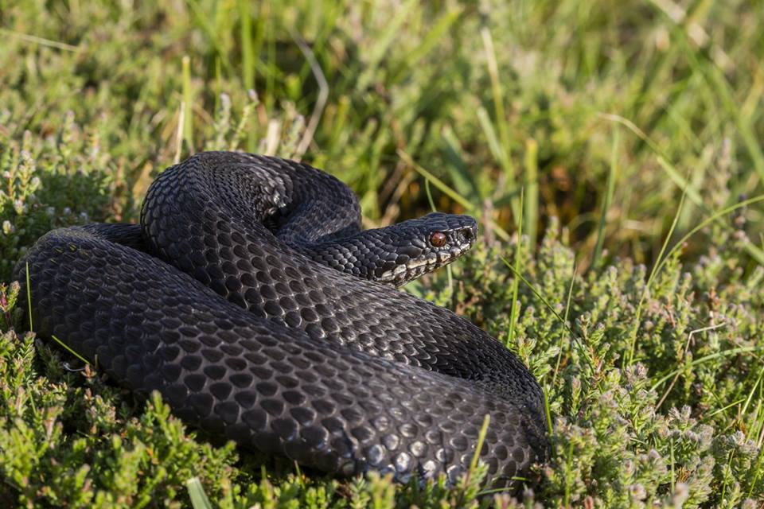
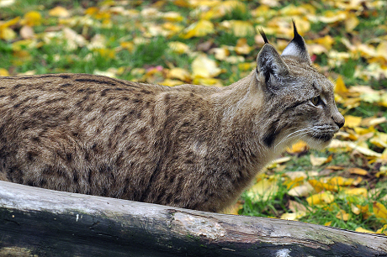
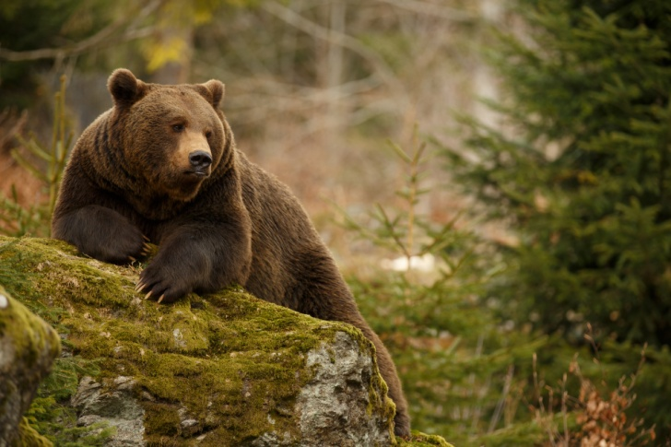
W Bieszczadach można spotkać rysia, wilka, niedźwiedzia brunatnego, żmiję, padalca, salamandrę plamistą, węża Eskulapa, orlika krzykliwego.

Slide 13
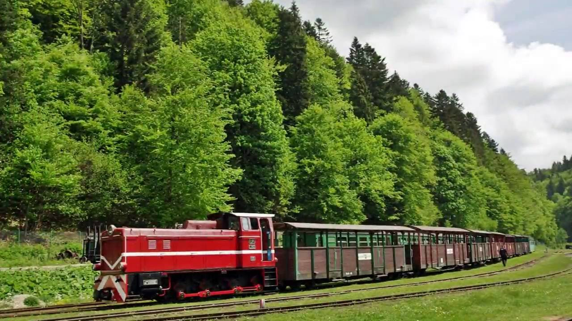
Po Bieszczadach jeździ Kolejka Bieszczadzka, która oferuje wycieczkę w otoczeniu dzikiej przyrody i pięknych widoków na rozległe połoniny.

Slide 14
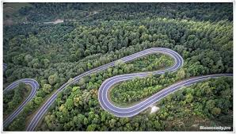
Bieszczady przecinają samochodowe trasy turystyczne powstałe po wojnie. To Wielka i Mała Obwodnica. Podróżując nimi mijamy zabytkowe kościoły, cerkwie, miejsca ciekawe przyrodniczo, podziwiamy piękne widoki.

Slide 15
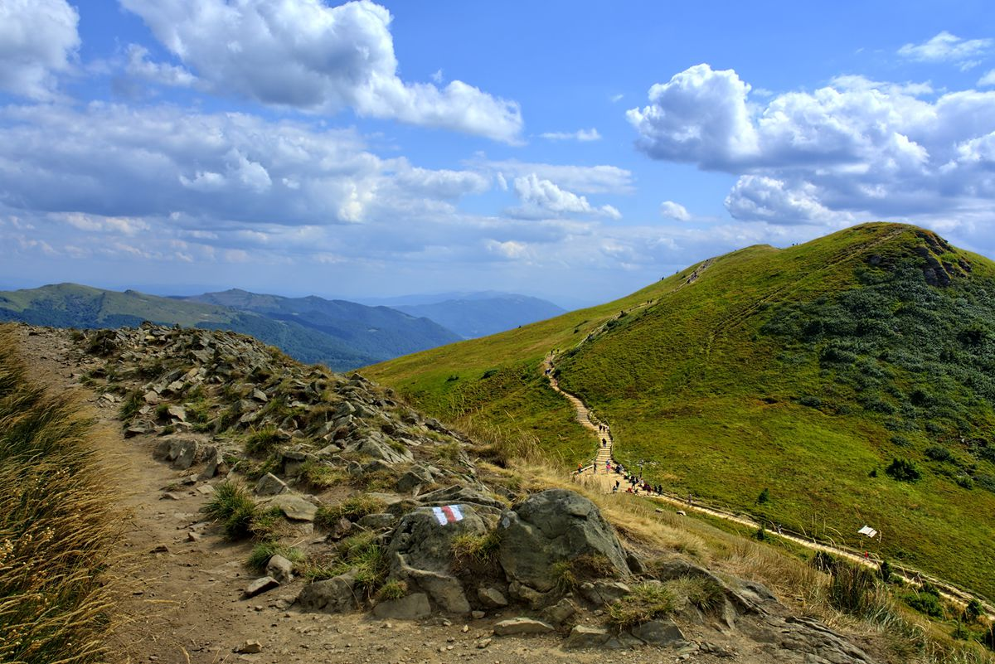
W Bieszczadach znajduje się wiele szlaków pieszych i rowerowych, które oferują bardzo bliski kontakt z przepiękną, dziką, tajemniczą przyrodą.

Slide 16
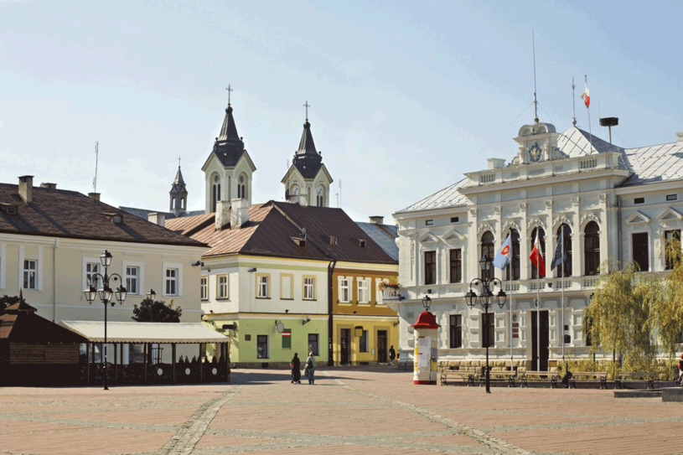
Bramą do Bieszczad jest miasto Sanok, stolicą Ustrzyki Dolne, miejscowości turystyczne to m.in. Polańczyk, Cisna, Wetlina, Lutowiska.

Slide 17
Dziękuję ☺
Barbara Chodowska

